Slide 1
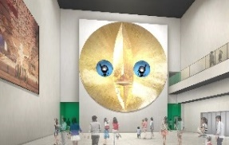
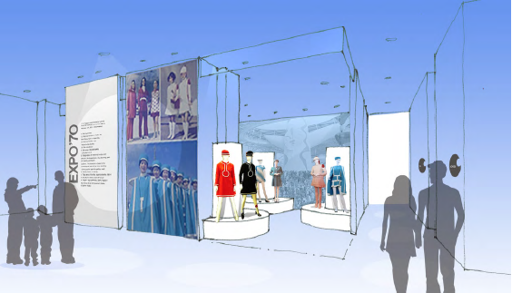
パビリオン別館について
資料３
初代黄金の顔設置イメージ
展示内容イメージ

